Slide 1
CHPTER 3
关系数据库标准语言SQL
数据库原理及应用技术教程

Slide 2
关系数据库标准语言SQL
教学内容
SQL基础知识
数据定义
数据查询
数据更新
索引和视图

Slide 3
3.4 数据更新
3.4.1 插入数据
1.插入新数据
INSERT INTO 表名[(属性列名1 [,属性列名2 , …])]
VALUES(常量1 [,常量2 , …]);
【例3-107】在reader表中，增加一个读者。
INSERT INTO reader(rno, rname, rgender, rage, rspecialty) VALUES('14006', '孙国庆', '男', 17, 'IF');
或
INSERT INTO reader
VALUES('14006', '孙国庆', '男', 17, 'IF');
1
读者编号 | 姓名 | 性别 | 年龄 | 专业
14006 | 孙国庆 | 男 | 17 | 信息
Notes:
3

Slide 4
【例3-109】读者孙国庆在2003年12月20日借阅了图书“积分变换”，请用SQL语句完成此操作。
解：
INSERT INTO borrow
VALUES('14006', '04-012955-7', '2013/12/20', NULL, 0);
1
Notes:
4

Slide 5
2.复制现有数据
INSERT INTO 表名[(属性列名1 [,属性列名2 , …])]
子查询
【例3-110】汇总每个读者借书总数，并将结果保存在数据库中
(1)为了保存借书总数，先建立一个新表。
CREATE TABLE borrow_count(
rno CHAR(5) PRIMARY KEY, /*读者编号*/
amount INT); /*借书总数*/
(2)然后向该表中插入数据。
INSERT INTO borrow_count(rno, amount)
SELECT rno, COUNT(*) FROM borrow
GROUP BY rno;
1
Notes:
5

Slide 6
3.4.2 修改数据
UPDATE 表名
SET 属性列名1=表达式1 [,属性列名2=表达式2, …]
[WHERE 条件]
1.修改全部数据
【例3-111】将图书价格增加10%
UPDATE book
SET bprice=bprice*1.1;
1
Notes:
6

Slide 7
2.修改指定数据
【例3-112】将数学专业的读者转入信息专业
UPDATE reader
SET rspecialty='IF'
WHERE rspecialty='MA';
3.带有子查询的修改
【例3-113】将计算机专业的读者的罚款金额置为0
UPDATE borrow
SET fine=0
WHERE 'CP'=
(SELECT rspecialty FROM reader
WHERE reader.rno=borrow.rno);
1
Notes:
7

Slide 8
3.4.3 删除数据
DELETE FROM 表名 [WHERE 条件]
1.删除全部数据
【例3-114】删除所有借阅记录
解：
DELETE FROM borrow;
2.删除指定数据
【例3-115】删除14005读者的借阅记录
解：
DELETE FROM borrow
WHERE rno='14005';
1
Notes:
8

Slide 9
3.带子查询的删除
【例3-116】删除计算机专业所有读者的借阅记录
解：
DELETE FROM borrow
WHERE 'CP'=
(SELECT rspecialty FROM reader
WHERE reader.rno=borrow.rno);
1
Notes:
9

Slide 10
3.5 索引
3.5.1 创建索引
1
CREATE [UNIQUE | CLUSTER] INDEX 索引名
ON 表名(属性列名1[次序1] [, 属性列名2 [次序2], …]);
UNIQUE表示创建唯一索引。
CLUSTER表示创建聚簇索引。
【例3-117】为读者表的读者编号建一个聚簇索引
CREATE CLUSTER INDEX reader_rno
ON reader(rno);
Notes:
10

Slide 11
【例3-118】为图书表的ISBN号建一个唯一索引
CREATE UNIQUE INDEX book_bisbn
ON book(bisbn);
【例3-119】为借阅表的读者编号和图书ISBN建一个索引，且读者编号为升序，图书ISBN为降序
CREATE INDEX borrow_rno
ON borrow(rno ASC, bisbn DESC);
1
Notes:
11

Slide 12
3.5.2 删除索引
DROP INDEX 索引名;
【例3-120】删除读者表的reader_rno索引
解：
DROP INDEX reader_rno;
1
Notes:
12

Slide 13
3.6 视图
3.6.1 创建视图
CREATE VIEW 视图名 [(属性列名1[, 属性列名2, …])]
AS 子查询
[WITH CHECK OPTION];
【例3-121】建立一个视图，使其包含计算机专业的读者信息
CREATE VIEW reader_cp
AS
SELECT rno, rname, rgender, rage FROM reader
WHERE rspecialty='CP' WITH CHECK OPTION;
1
Notes:
13

Slide 14
【例3-122】建立一个视图，使其包含已借书但还未还书的读者信息，这些信息包括读者姓名、图书的ISBN号和借书日期
CREATE VIEW borrow_reader
AS
SELECT rname, bisbn, startdate FROM reader, borrow WHERE reader.rno=borrow.rno AND enddate IS NULL;
【例3-123】建立一个视图，使其包含读者出生年份
CREATE VIEW reader_rage(rno, rname, rbirthday)
AS
SELECT rno, rname, 2014-rage FROM reader
1
Notes:
14

Slide 15
【例3-124】建立一个视图，使其包含每个借书读者的编号和所借图书数量
CREATE VIEW borrow_count(rno, amount)
AS
SELECT rno, COUNT(*) FROM borrow
GROUP BY rno;
【例3-125】建立一个视图，使其包含计算机专业男读者的信息CREATE VIEW reader_man
AS
SELECT rno, rname, rage FROM reader_cp
WHERE rgender='男';
1
Notes:
15

Slide 16
3.6.2 删除视图
DROP VIEW 视图名
[CASCADE]
【例3-127】删除视图borrow_name
解：
DROP VIEW borrow_name;
【例3-128】删除视图reader_cp
解：
DROP VIEW reader_cp CASCADE;
1
Notes:
16

Slide 17
3.6.3 查询视图
视图查询时，要转换成对基本表的查询，称为视图消解
【例3-129】查询计算机专业年龄小于19岁的读者信息
SELECT * FROM reader_cp
WHERE rage<19;
【例3-130】查询所借图书数量小于3本的读者编号
SELECT rno FROM borrow_count
WHERE amount<3;
1
Notes:
17

Slide 18
【例3-131】查询已借书但还未还书的读者姓名和图书名称
SELECT rname, bname
FROM borrow_reader, book
WHERE borrow_reader.bisbn=book.bisbn;
1
Notes:
18

Slide 19
3.6.4 更新视图
【例3-132】向reader_cp视图插入一条新纪录，其读者编号为14007，姓名为郑丽丽，性别为女，年龄为19岁
INSERT INTO reader_cp
VALUES('14007', '郑丽丽', '女', 19);
【例3-133】将计算机专业中读者编号为14004的读者年龄修改为20岁
UPDATE reader_cp
SET rage=20
WHERE rno='14004';
【例3-134】删除reader_cp视图中读者编号为14007的纪录
DELETE FROM reader_cp
WHERE rno='14007';
1
Notes:
19

Slide 20
【例3-135】将borrow_count视图中读者编号为14003的读者所借图书数量修改为2
UPDATE borrow_count
SET amount=2
WHERE rno='14003';
一个视图想要成为可更新视图，必须满足两个条件：
视图的每一行必须对应基本表的唯一一行；
视图的每一列必须对应基本表的唯一一列。
1
Notes:
20

Slide 21
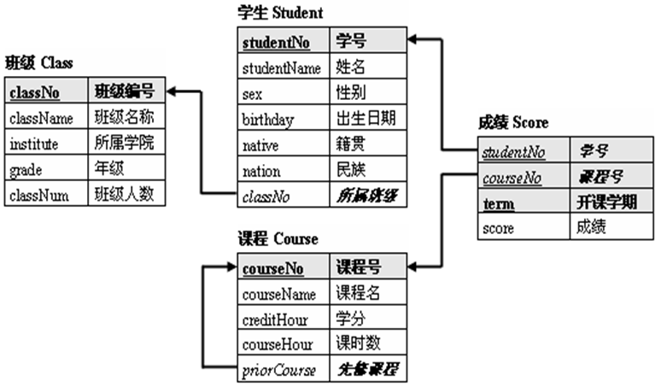
思考题
将刘方晨同学选修的005课程的成绩改为88分。

Slide 22
思考题
UPDATE Score
SET score=88
WHERE courseNo='005'
AND studentNo IN (
SELECT studentNo FROM Student
WHERE studentName='刘方晨'
)

Slide 23
关系数据库标准语言SQL
THANK YOU
The end
组织结构

